Slide 1
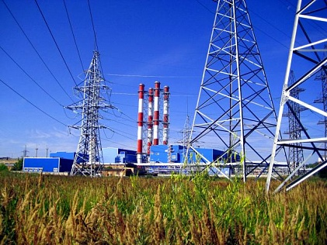
Електроенергетика
Розмаїтого Дмитра, 10-А

Slide 2
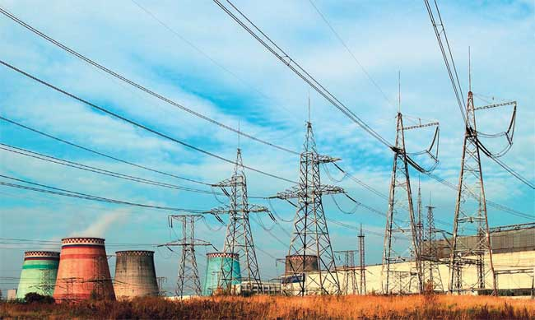
Електроенергетика -
галузь промисловості, яка включає виробництво різних видів електроенергії, її транспортування, теплові мережі, котельні та інші об’єкти.

Slide 3
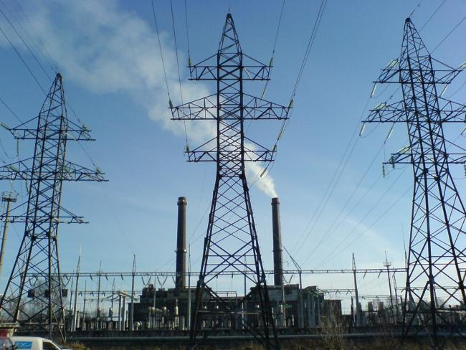
Основну частину електроенергії у світі виробляють теплові (ТЕС), атомні (АЕС) та гідроелектростанції (ГЕС). В економічно розвинених країнах технічні засоби електроенергетики об'єднуються в автоматизовані і централізовані керовані електроенергетичні системи. Підприємства електроенергетики є підприємствами з безперервним виробництвом.

Slide 4
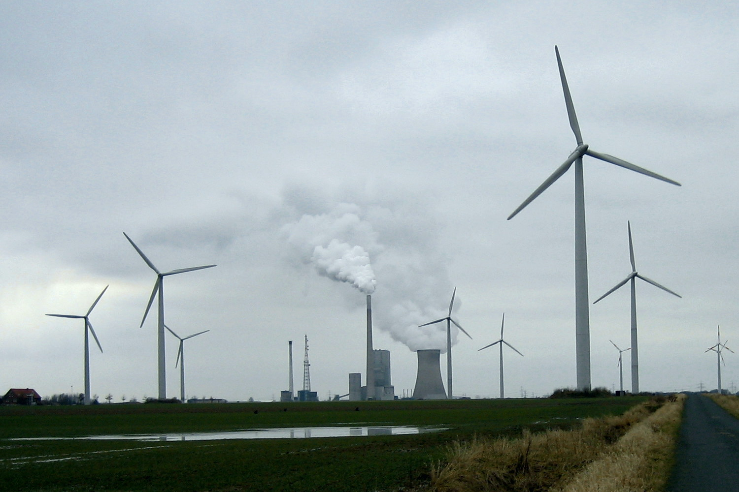
Частка країн у світовому виробництві електроенергетики

Slide 5
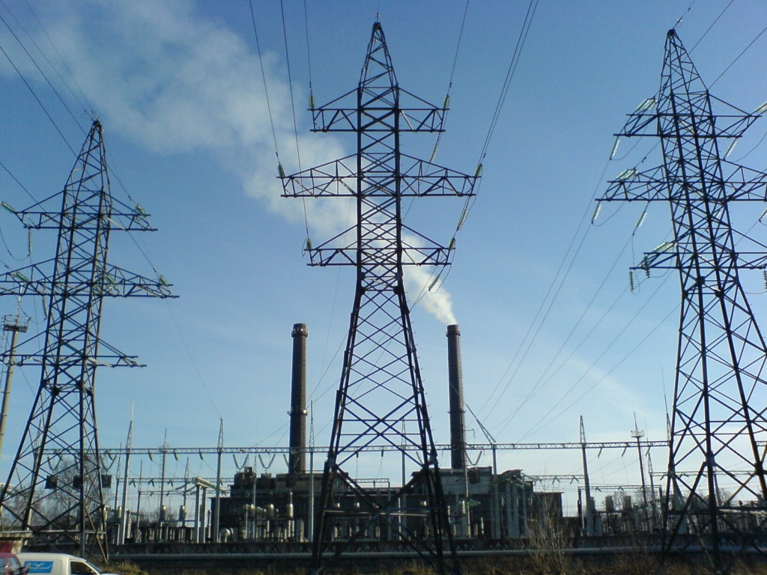
Виробництво електроенергії провідними державами
За часткою у світовому виробництві | На одну особу
США Китай Японія Росія Канада Німеччина Франція Індія | Норвегія Ісландія Канада Швеція США Нова Зеландія

Slide 6
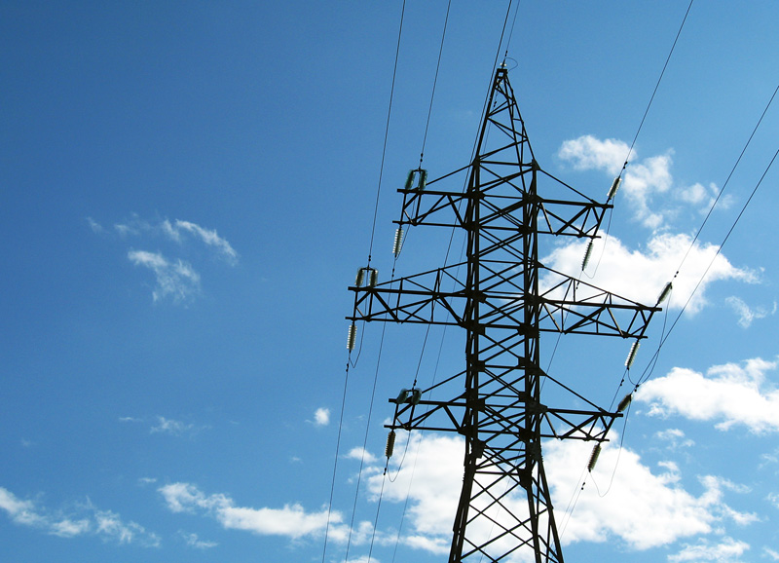
Виробництво електроенергії у світі, (Млрд, кВт/год)

Slide 7
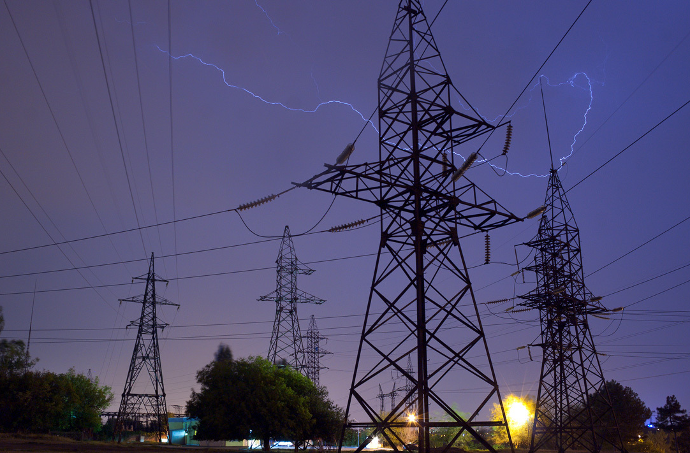
Структура виробництва електроенергії у світі

Slide 8
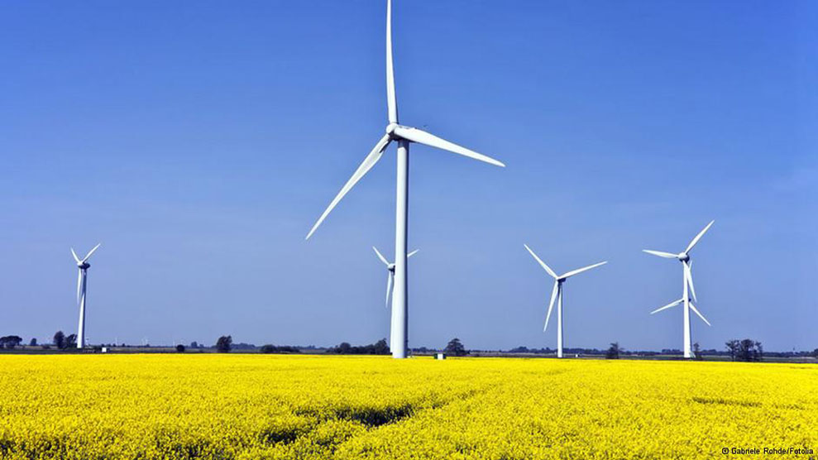
Структура виробництва електроенергії у світі

Slide 9
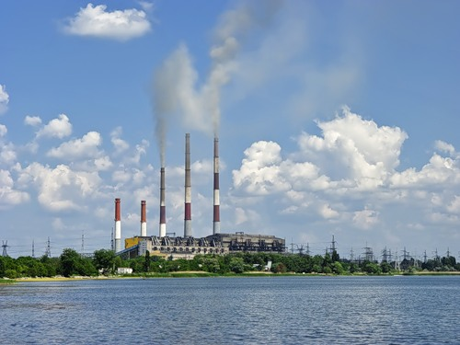
Теплова електростанція (ТЕС) -
електростанція, в якій первісна енергія має хімічну форму і вивільняється шляхом спалювання вугілля, рідкого палива чи газу.

Slide 10
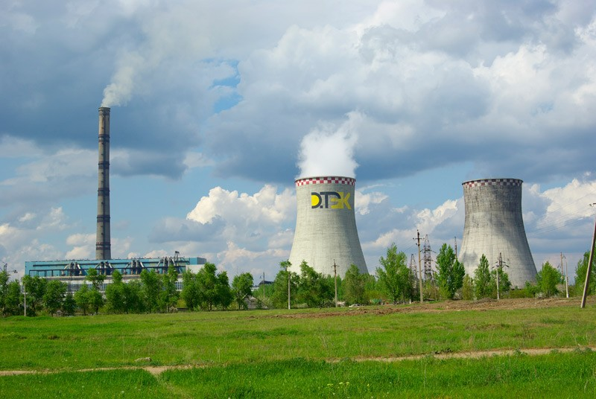
Провідні країни з виробництва енергії
США
Китай
Японія
Росія
Німеччина
Польща
ПАР
Австралія

Slide 11
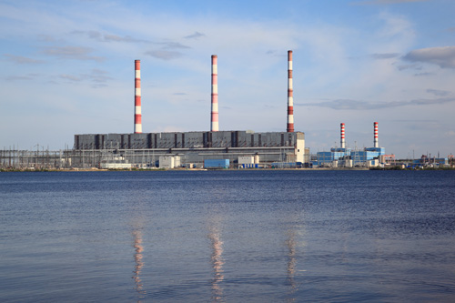
Найбільша ТЕС у світі – “Сургутська” (Росія)

Slide 12
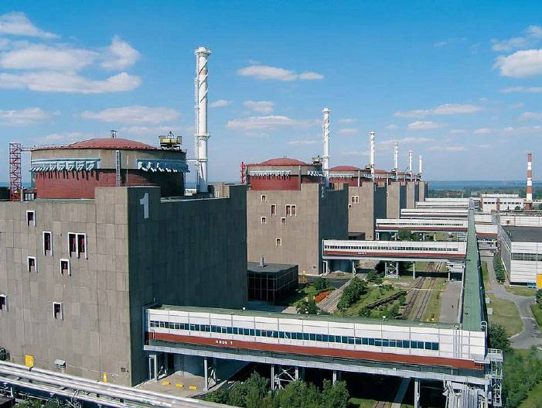
Атомна електростанція (АЕС) -
електростанція, в якій атомна (ядерна) енергія перетворюється в електричну. Генератором енергії на АЕС є атомний реактор. Тепло, яке виділяється в реакторі в результаті ланцюгової реакції ділення ядер деяких важких елементів, потім так само, як і на звичайних ТЕС, перетвориться в електроенергію. На відміну від ТЕС, що працюють на органічному паливі, АЕС працює на ядерному пальному.

Slide 13
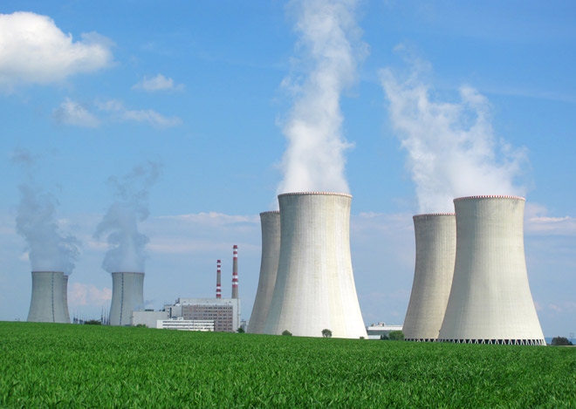
Провідні країни з виробництва енергії
Франція
Литва
Україна
Південна Корея
Японія

Slide 14
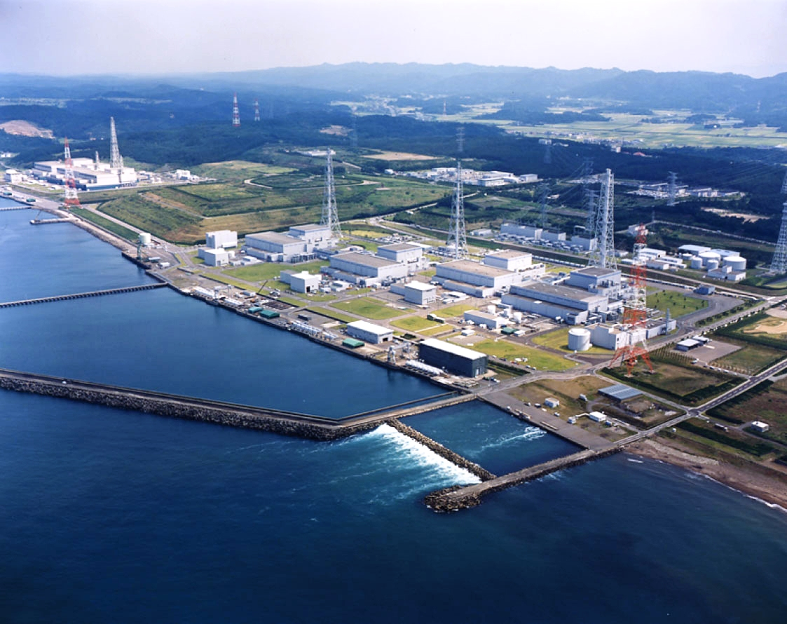
Найбільша АЕС у світі – “Касівадзакі-Каріва” (Японія)

Slide 15
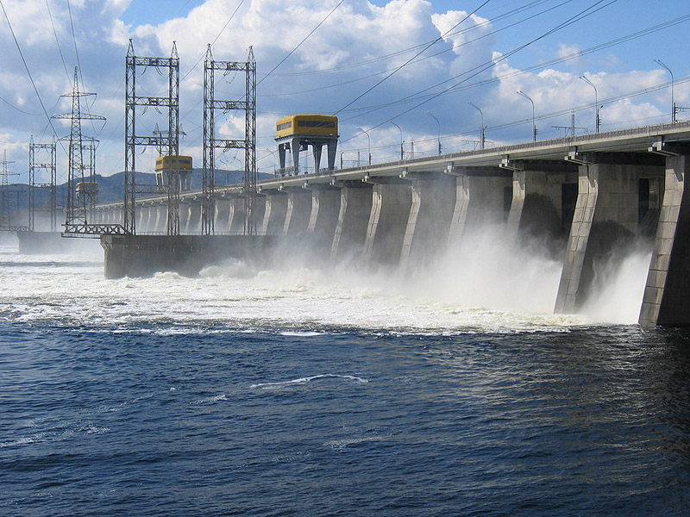
Гідроелектростанція (ГЕС) -
електростанція, яка за допомогою гідротурбіни перетворює кінетичну енергію води в електроенергію.

Slide 16
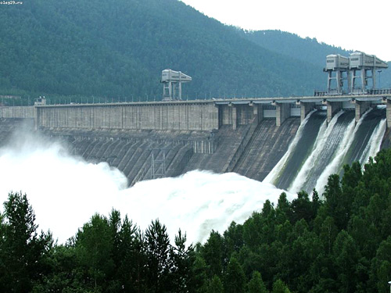
Провідні країни з виробництва енергії
Бразилія
Норвегія
Швеція
Австрія
Колумбія
Нова Зеландія
Канада
Росія

Slide 17
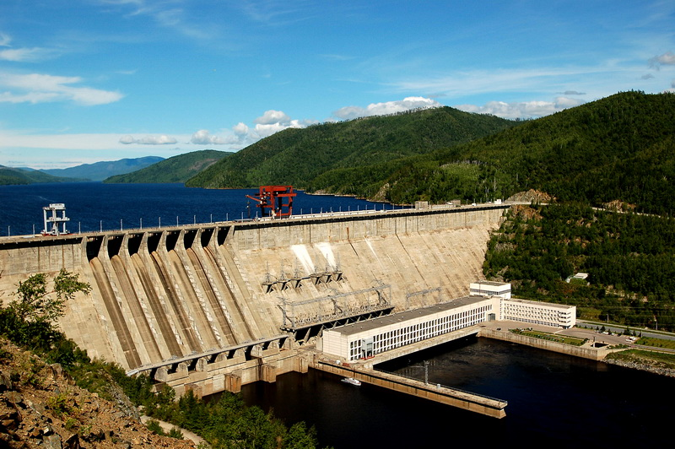
Найбільша ГЕС у світі – “Санься” (Китай)

Slide 18
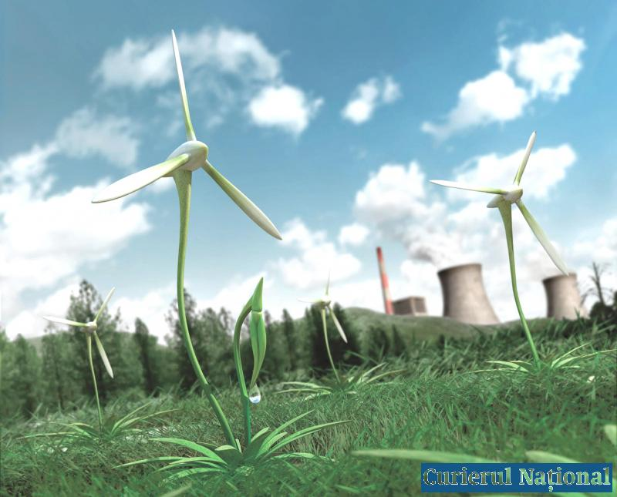
Сучасна альтернативна енергетика

Slide 19
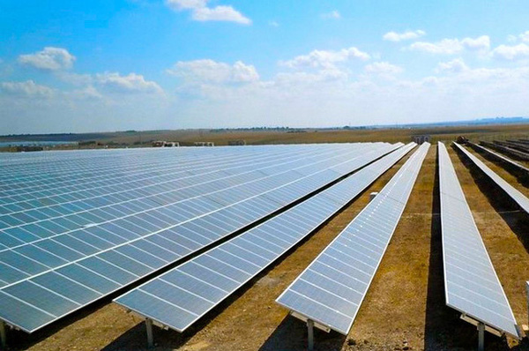
Сонячна енергетика (СЕС)
Перетворення сонячного випромінювання за допомогою напівпровідникових елементів (сонячних батарей).

Slide 20
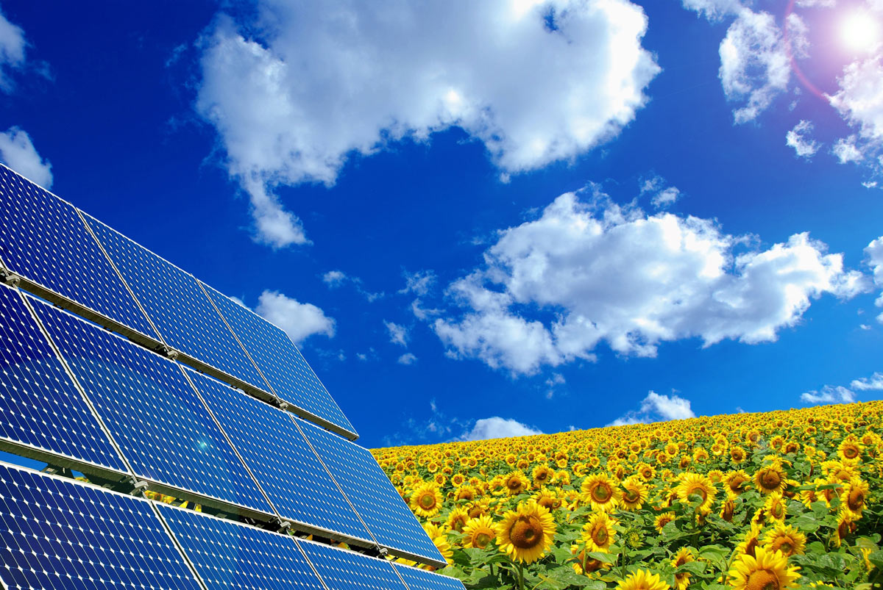
Провідні виробники
США
Франція
Іспанія
Італія
Португалія
Японія
В Україні у 2011р. Відкрито найпотужнішу у світі СЕС “Перове” в Криму (100 МВт)

Slide 21
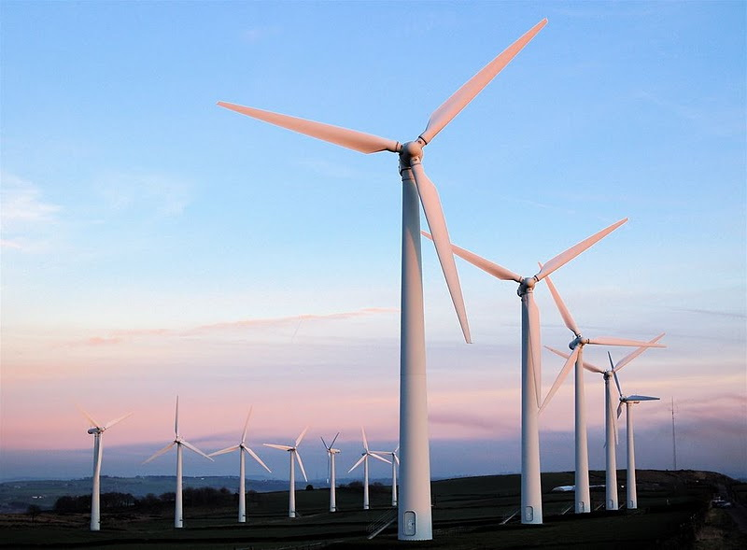
Вітроенергетика (ВЕС)
Перетворення кінетичної енергії вітру за допомогою вітрогенераторів.

Slide 22
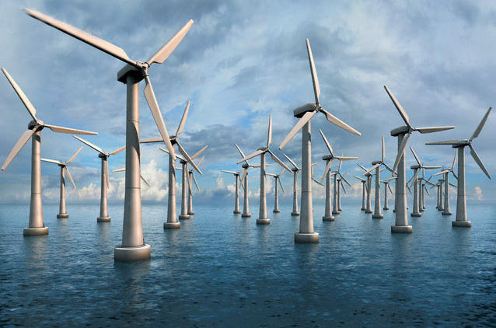
Провідні виробники
США, Данія, Швеція, Велика Британія, Нідерланди, Іспанія, Греція, Канада.
Найбільша частка вітрової енергетики в загальному виробництві – у Данії (20%)

Slide 23
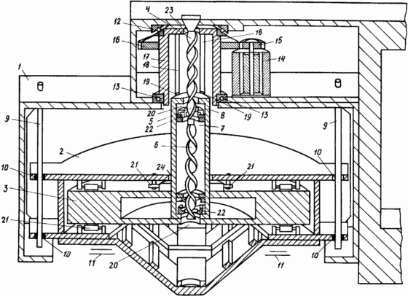
Хвильова енергетика (ХвЕС)
Перетворення енергії вітрових хвиль
Перша к світі ХвЕС працює поблизу берегів Великої Британії. Хвильові генератори невеликої потужності: Монако, Португалія, Японія, Норвегія.

Slide 24
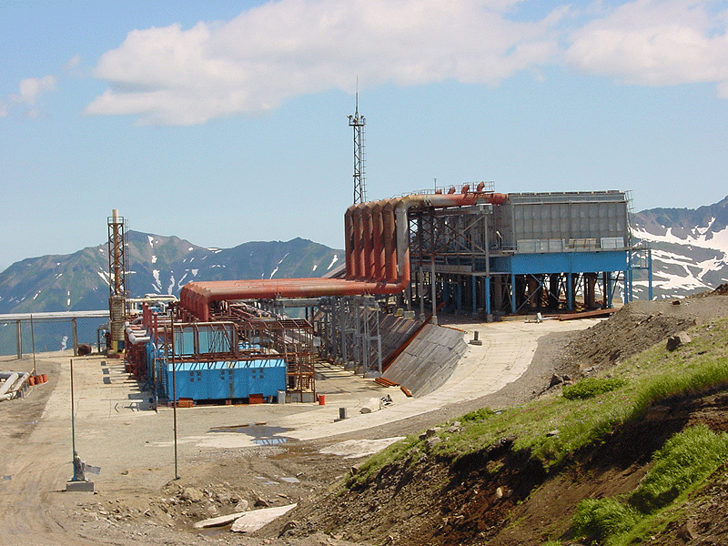
Геотермальна енергетика (ГеоЕС)
Отримання енергії за рахунок теплової енергії надр Землі. Найчастіше використовують термальні води, природну пару.

Slide 25
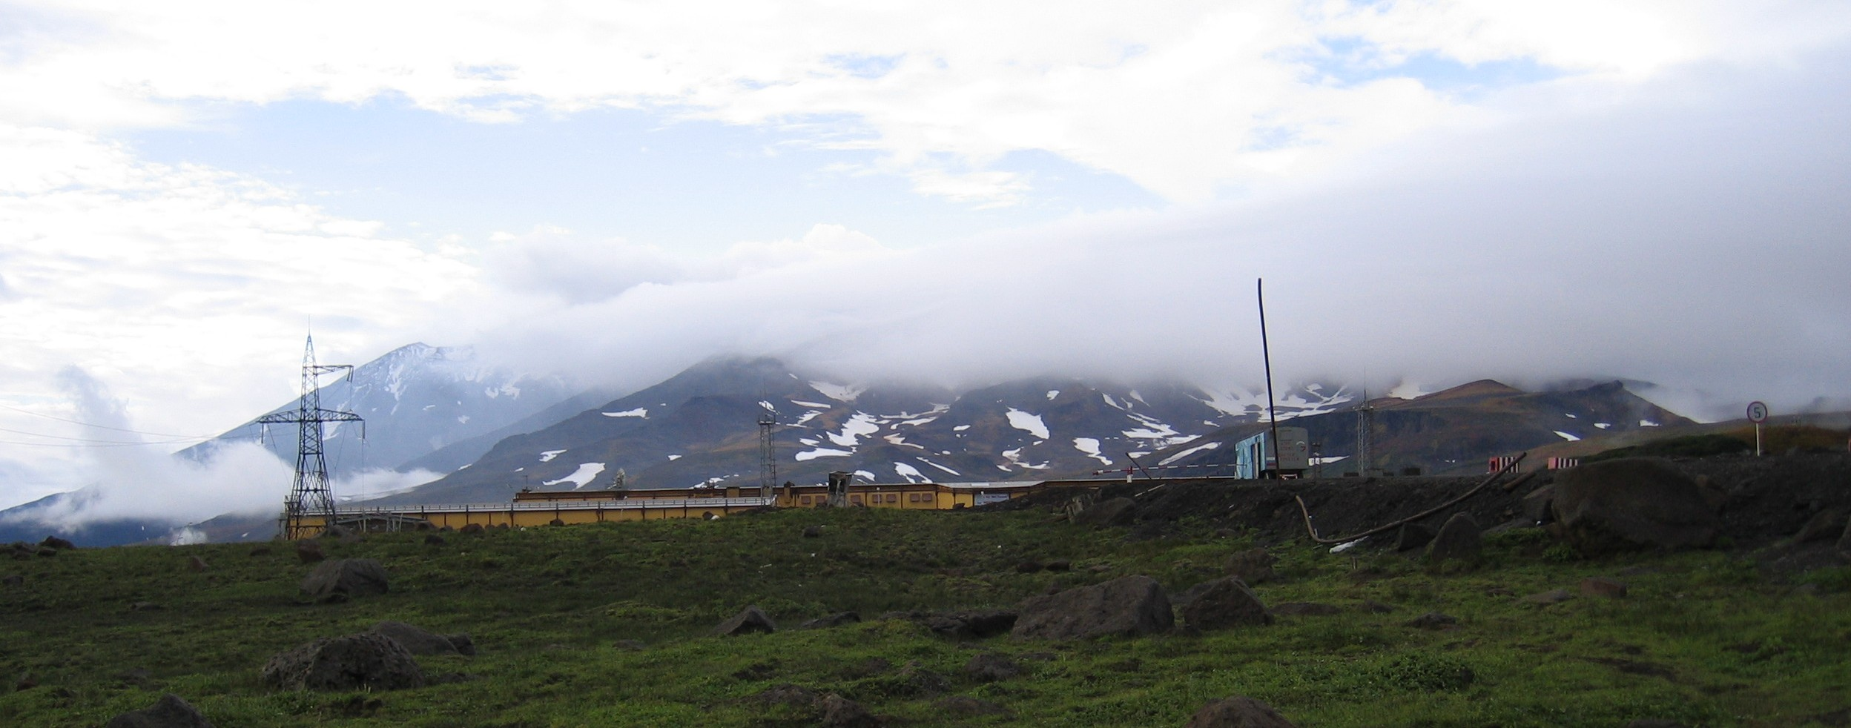
Природні виробники
США, Японія, Росія, Канада, Швейцарія, Ісландія, Нова Зеландія

Slide 26
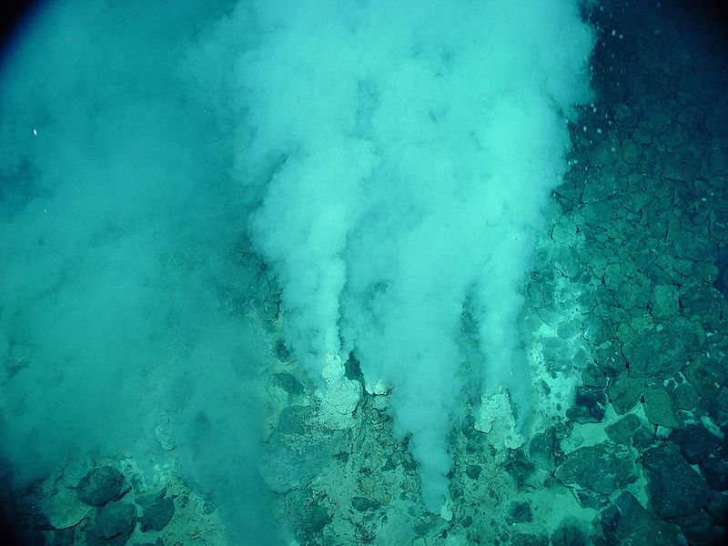
Гідротермальна енергетика океану
Ґрунтується на “океанотермічній енергоконверсії” – отримання електроенергії за рахунок різниці температур між океанськими поверхневими та глибинними водами.

Slide 27
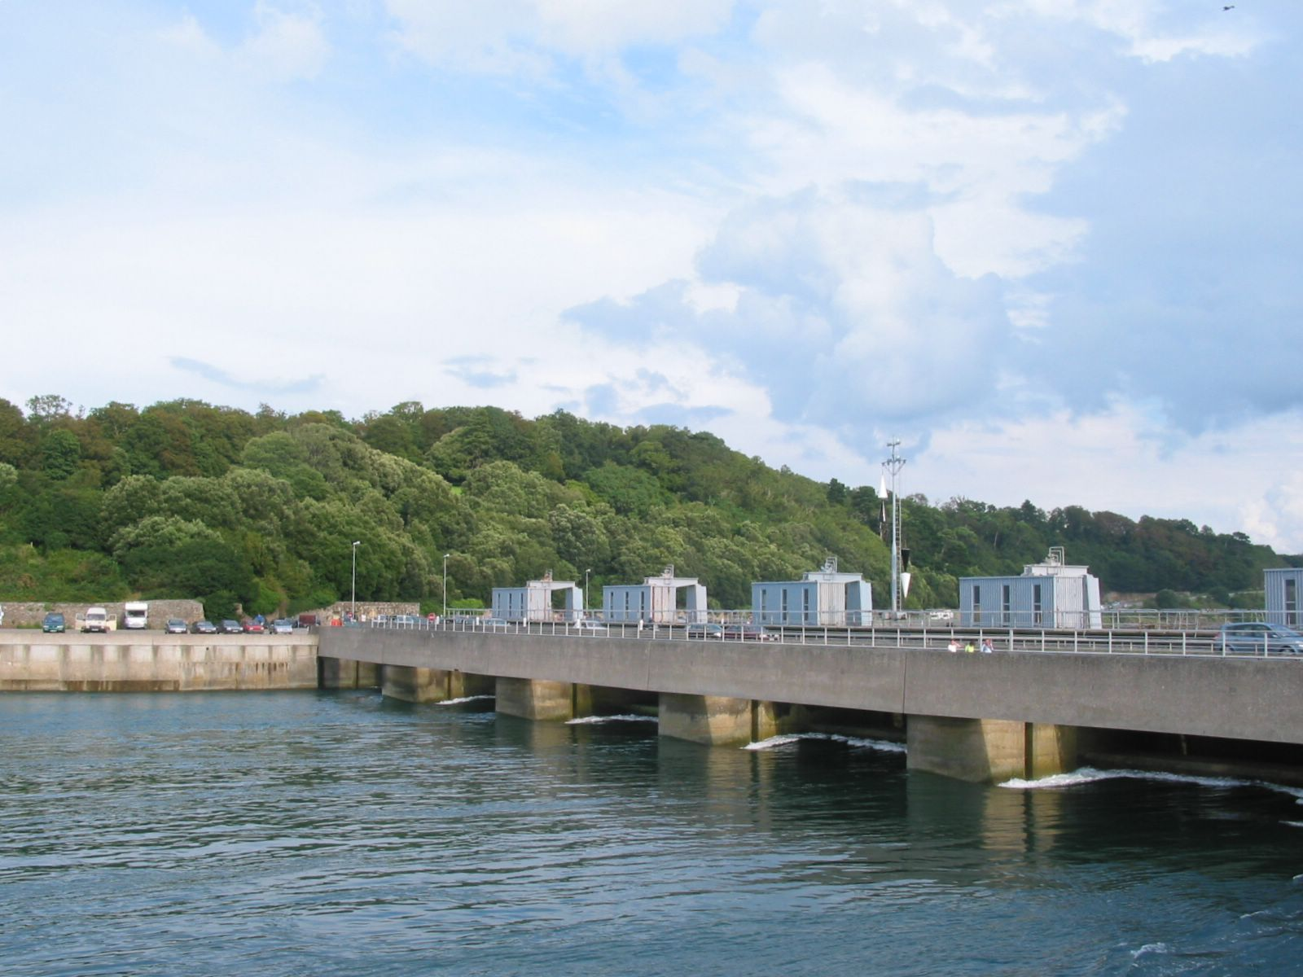
Припливна електроенергетика (ПЕС)
Використання енергії морських припливів.
Провідні виробники:
Франція
Росія
Китай
Канада

Slide 28
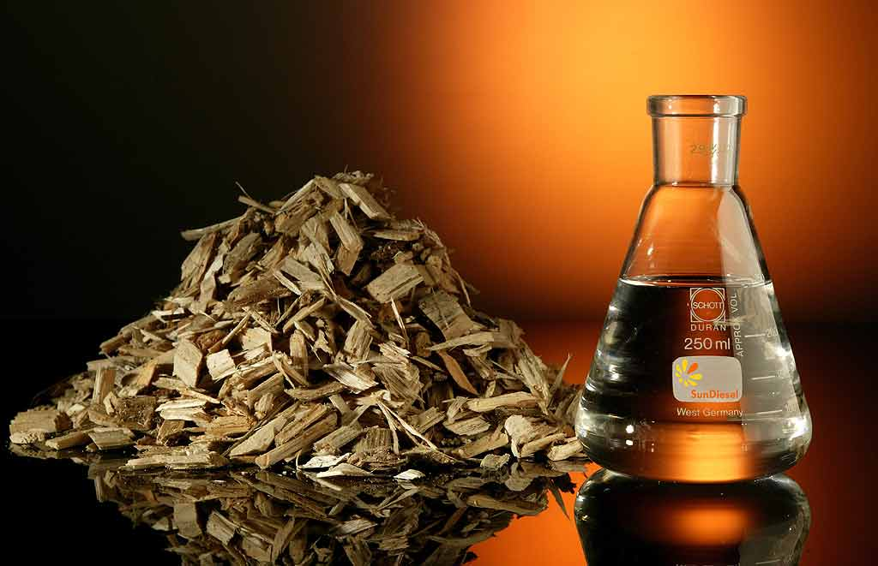
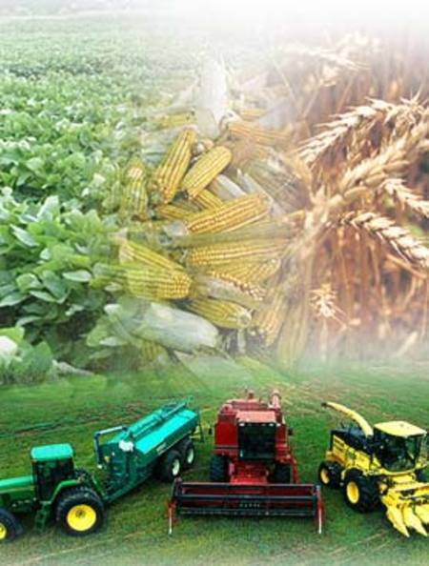
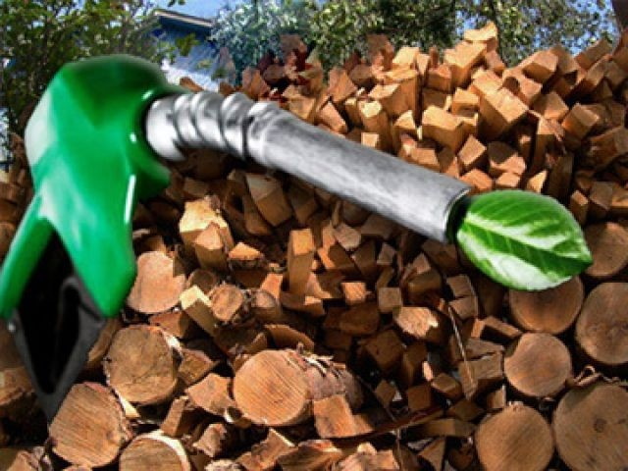
Біопаливо
Отримання енергії з біологічної речовини: твердої (дрова, солома), рідкої (етанол, метанол, біодизель), газоподібної (водень, біогаз). Найчастіше біопаливо отримують за допомогою переробки кукурудзи, рапсу, сої.

